Slide 1
CHÀO MỪNG CÁC EM ĐẾN VỚI BÀI HỌC NGÀY HÔM NAY!

Slide 2
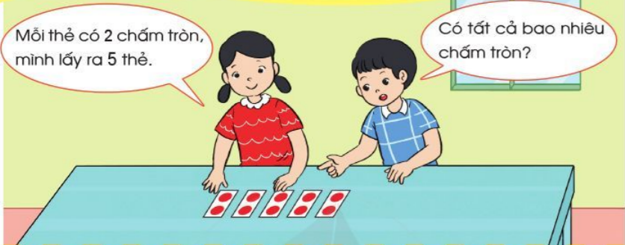
KHỞI ĐỘNG
Các em hãy quan sát bức tranh sau và mô tả những điều em thấy trong bức tranh

Slide 3
BÀI 52: LÀM QUEN VỚI PHÉP NHÂN – DẤU NHÂN

Slide 4
2 được lấy 5 lần
Ta có phép nhân 2 × 5 = 10
Đọc là Hai nhân năm bằng mười

Slide 5
Dấu nhân

Slide 6
Các em hãy thao tác tương tự với các phép nhân dưới đây:
2 được lấy 3 lần
Ta có phép nhân 2 × 3 = 6
Đọc là Hai nhân ba bằng sáu

Slide 7
Các em hãy thao tác tương tự với các phép nhân dưới đây:
2 được lấy 6 lần
Ta có phép nhân 2 × 6 = 12
Đọc là Hai nhân sáu bằng mười hai

Slide 8
LUYỆN TẬP
Bài 1: Xem hình rồi nói theo mẫu:
Các em hãy quan sát mẫu sau và thực hành với hai phần a,b
MẪU
5 được lấy 3 lần
Ta có phép nhân 5 × 3 = 15

Slide 9
Bài 1: Xem hình rồi nói theo mẫu:
Các em hãy quan sát mẫu sau và thực hành với hai phần a,b
a,
4 được lấy 5 lần
Ta có phép nhân 4 × 5 = 20

Slide 10
Bài 1: Xem hình rồi nói theo mẫu:
Các em hãy quan sát mẫu sau và thực hành với hai phần a,b
b,
6 được lấy 2 lần
Ta có phép nhân 6 × 2 = 12

Slide 11
Các em hãy dựa vào mẫu ở bài 1 và thực hành một số ví dụ sau
a,
b,
c,
d,
e,

Slide 12
a,
2 được lấy 6 lần
Ta có phép nhân 2 × 6 = 12
3 được lấy 5 lần
Ta có phép nhân 3 × 5 = 15
b,
c,
4 được lấy 4 lần
Ta có phép nhân 4 × 4 = 16
d,
5 được lấy 2 lần
Ta có phép nhân 5 × 2 = 10
6 được lấy 3 lần
Ta có phép nhân 6 × 3 = 18
e,

Slide 13
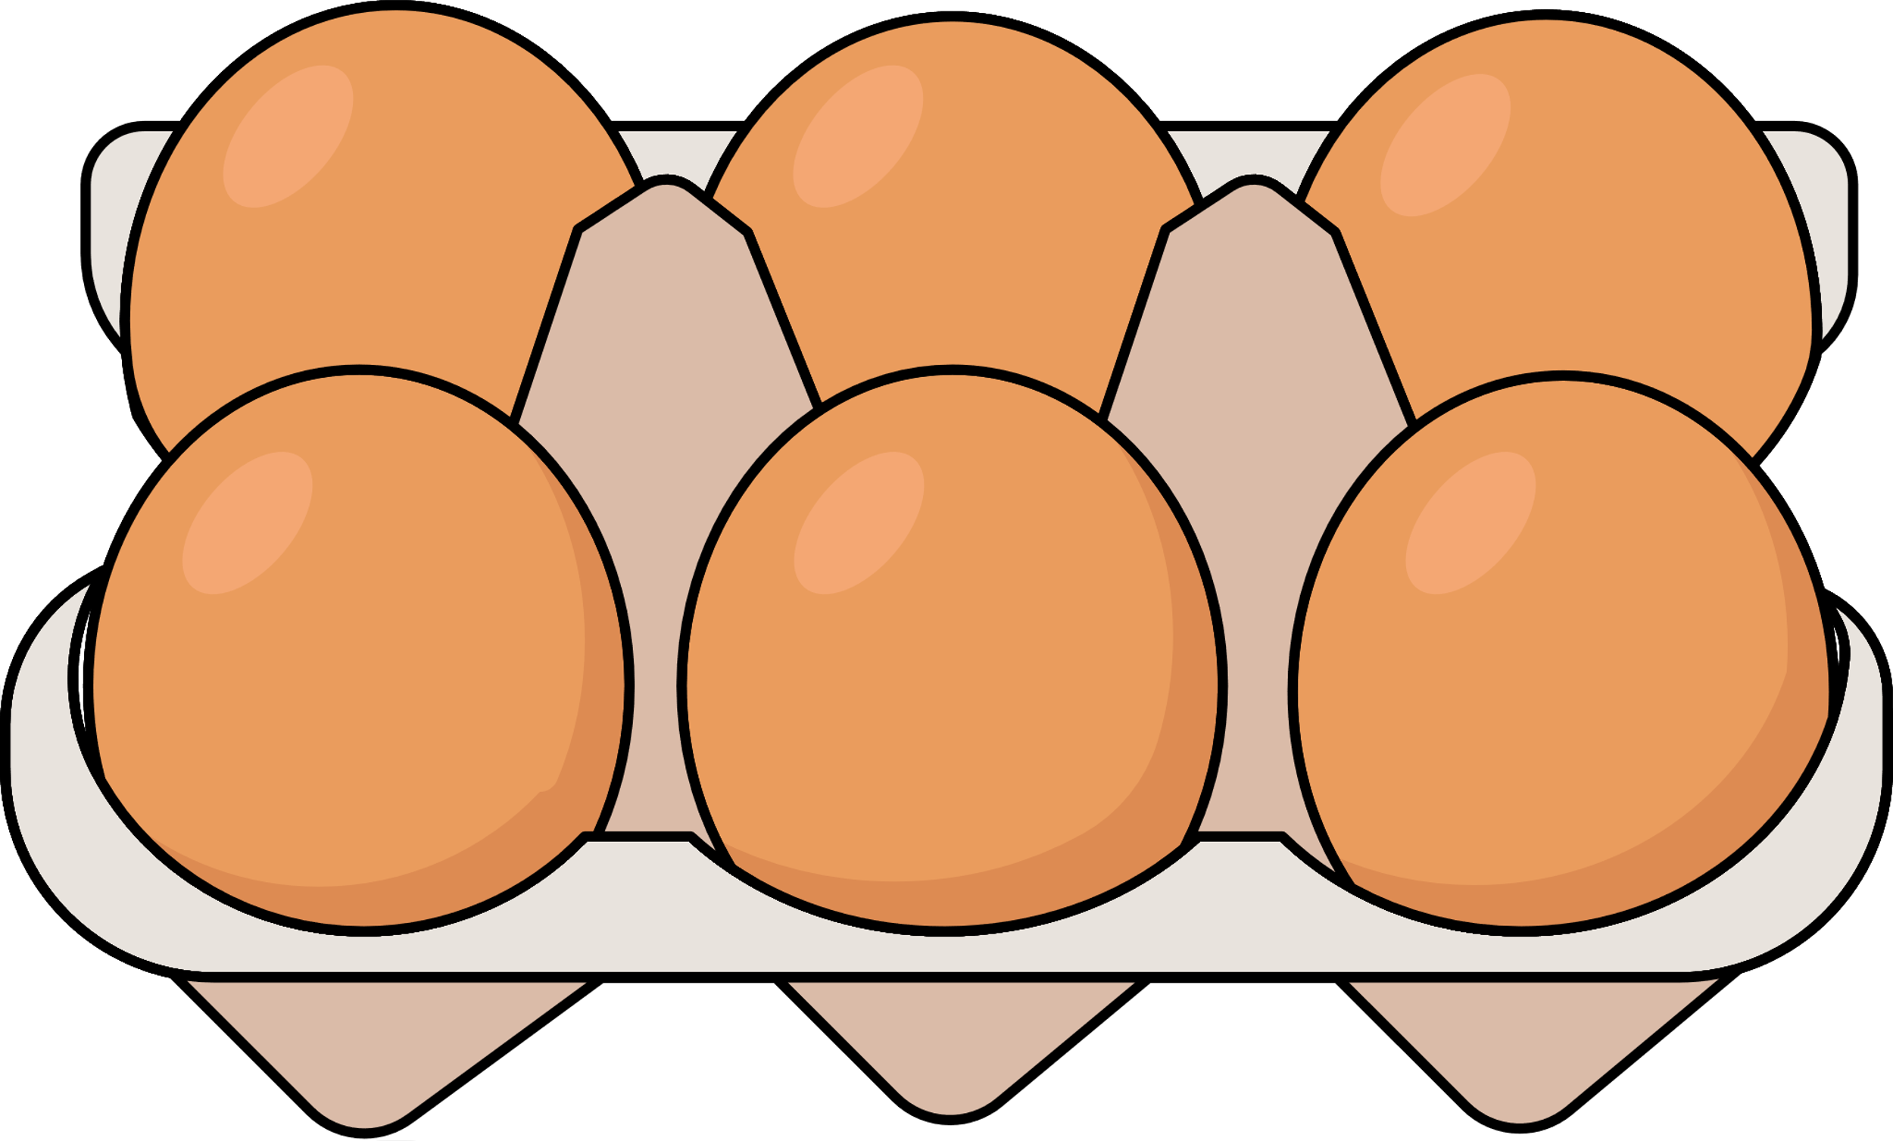
Bài 2: Chọn phép nhân thích hợp với mỗi tranh vẽ
Các em hãy quan sát tranh vẽ bên trái và nối với phép nhân phù hợp ở bên phải. Sau đó các em hãy giải thích về sự lựa chọn của mình.
5 x 2
6 x 3
4 x 3

Slide 14
Lần 1
Lần 2
Lần 3
6 được lấy 3 lần
Ta có phép nhân 6 × 3

Slide 15
Lần 1
5 được lấy 2 lần
Ta có phép nhân 5 × 2
Lần 2

Slide 16
Lần 1
Lần 2
4 được lấy 3 lần
Ta có phép nhân 4 × 3
Lần 3

Slide 17
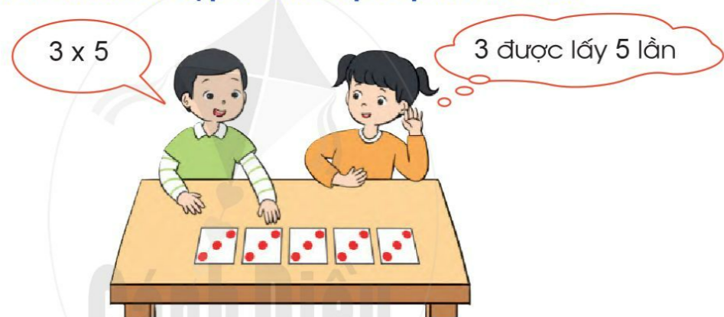
Bài 3: Xếp các chấm tròn phù hợp theo mỗi phép nhân sau:
Các em hãy quan sát tranh mẫu và thực hành với các phép nhân còn lại:
3 x 2
4 x 3
5 x 4
5 x 5

Slide 18
3 được lấy 2 lần
Ta có phép nhân 3 × 2
4 được lấy 3 lần
Ta có phép nhân 4 × 3
5 được lấy 4 lần
Ta có phép nhân 5 × 4
5 được lấy 5 lần
Ta có phép nhân 5 × 5

Slide 19
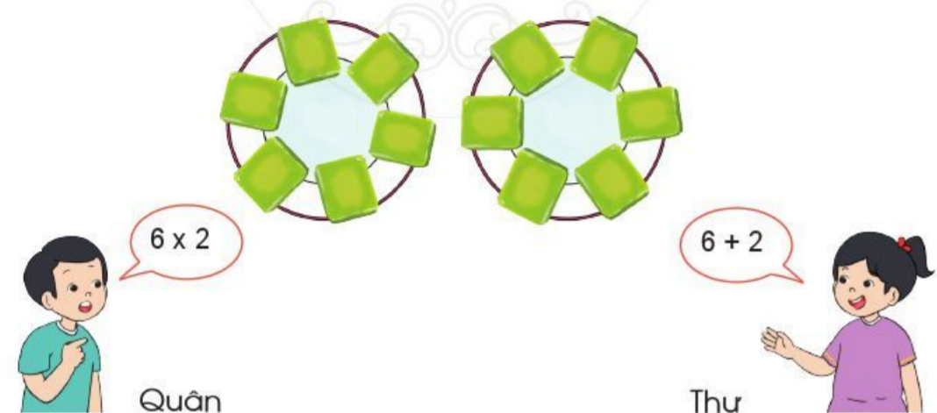
VẬN DỤNG
Bài 4:
Các em hãy quan sát tranh và thảo luận về phép tính của Quân và Thư. Theo em, bạn nào nêu phép tính đúng? Giải thích sự lựa chọn của mình.

Slide 20
Bài 4:
Các em hãy kể một tình huống có sử dụng phép nhân trong thực tế:
Mỗi hộp có 3 chiếc bánh, 3 hộp có 9 chiếc bánh
3 được lấy 3 lần. Ta có phép nhân 3 x 3 = 9

Slide 21
TRÒ CHƠI: ĐI SIÊU THỊ
Luật chơi: Mi và mẹ đi siêu thị mua bánh kẹo để chuẩn bị tổ chức sinh nhật cho Mi vào tối nay. Dựa vào những đồ mẹ Mi đã lấy, các em hãy nêu những phép nhân phù hợp.
Mẹ Mi lấy 3 hộp bánh, mỗi hộp có 6 chiếc bánh.
Vậy ta có phép nhân như thế nào?
Ta có phép nhân 6 x 3

Slide 22
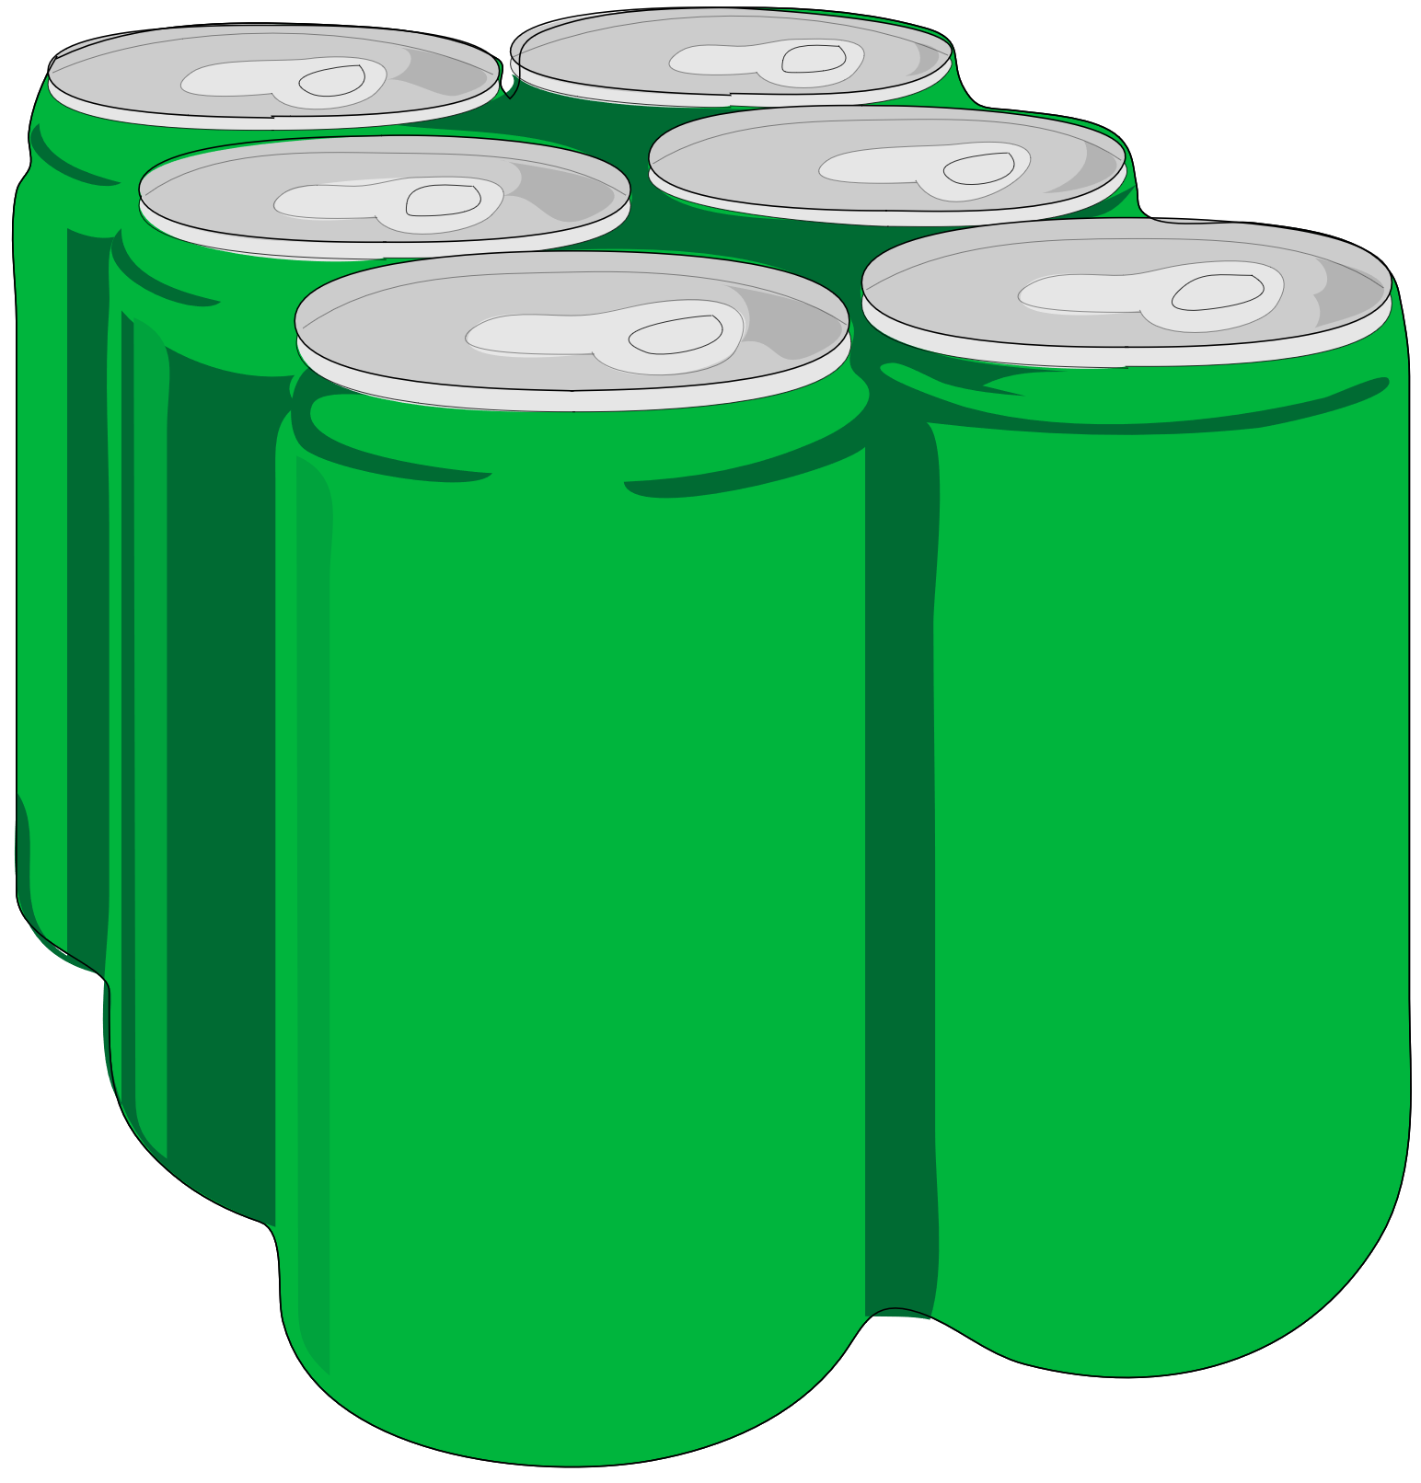
Mẹ Mi lấy 4 lốc nước ngọt, mỗi lốc có 6 lon.
Vậy ta có phép nhân như thế nào?
Ta có phép nhân 6 x 4

Slide 23
Mẹ Mi lấy 5 túi kẹo, mỗi túi có 5 viên kẹo.
Vậy ta có phép nhân như thế nào?
Ta có phép nhân 5 x 5

Slide 24
Mẹ Mi lấy 2 lốc sữa, mỗi lốc có 4 hộp sữa.
Vậy ta có phép nhân như thế nào?
Ta có phép nhân 4 x 2

Slide 25
HƯỚNG DẪN VỀ NHÀ
Hoàn thành các bài tập trong vở bài tập
Đọc và chuẩn bị trước bài: Phép nhân

